Slide 1
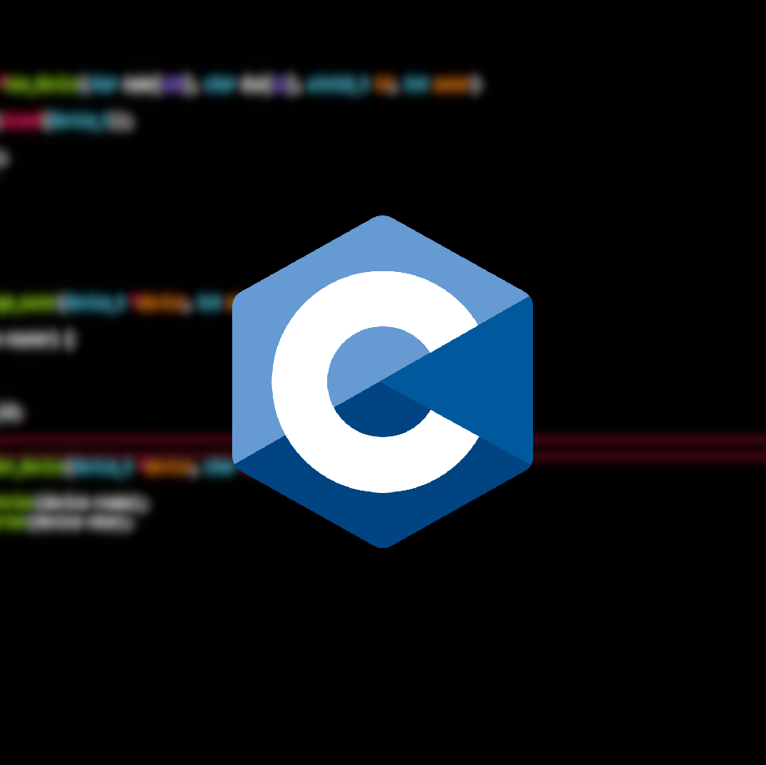

PENGENALAN PEMROGRAMAN C
MUHAMMAD RIZKI IRWANTO, M.Pd
Mata Pelajaran INFORMATIKA kelas x
SMAN 1 PROBOLINGGO

Slide 2

Apa yang ada dibenakmu ketika mendenger tentang Pemrograman C ini?

Slide 3
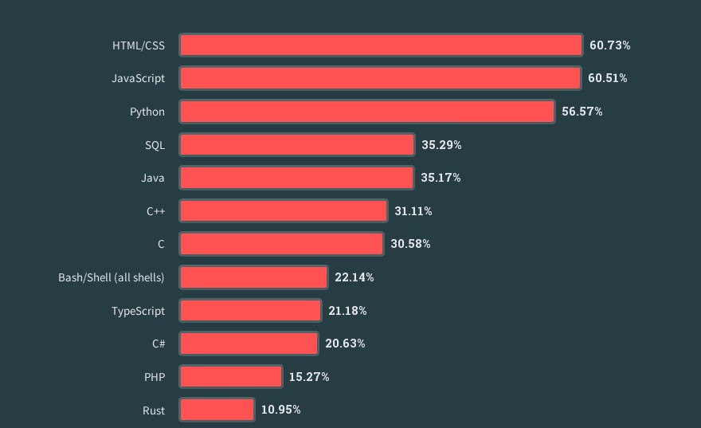

Slide 4
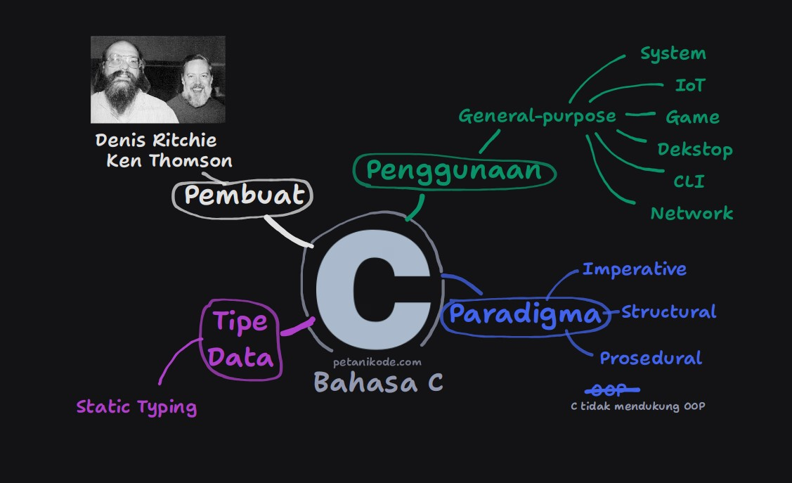

Slide 5
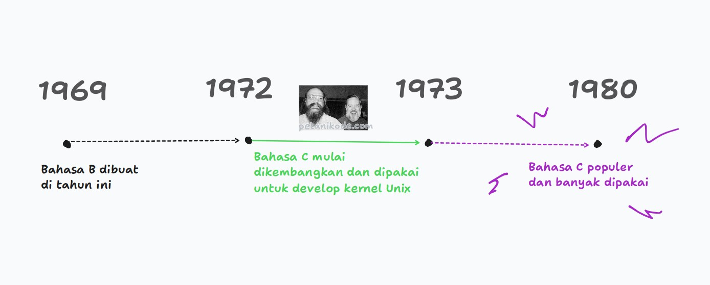

Slide 6
ATURAN SINTAKS DASAR PROGRAM C
Struktur Dasar dan Aturan Penulisan Program C yang Harus dipahami

Slide 7
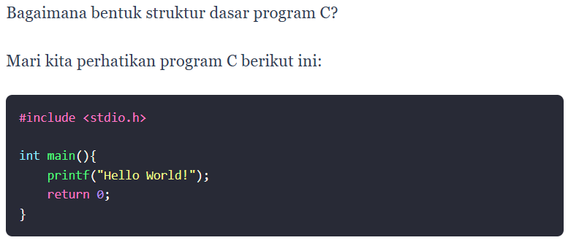
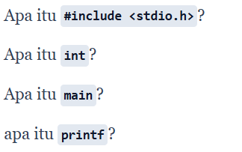

Slide 8
ONLINE
Online GDB
OFFLINE
s.id/compilerc
Compiler Programiz C

Slide 9
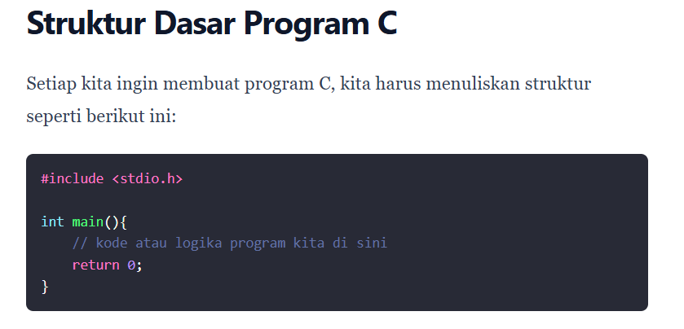

Slide 10
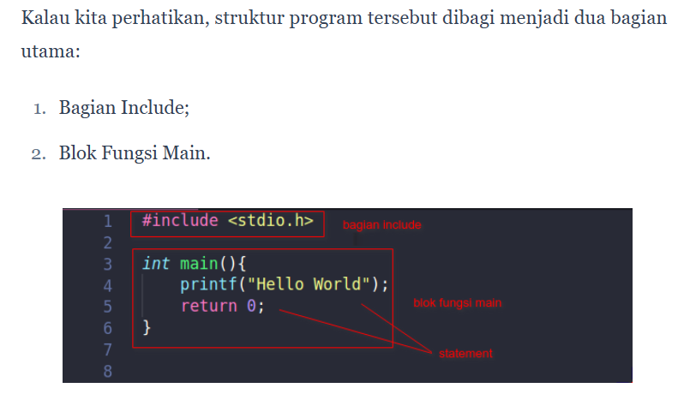

Slide 11
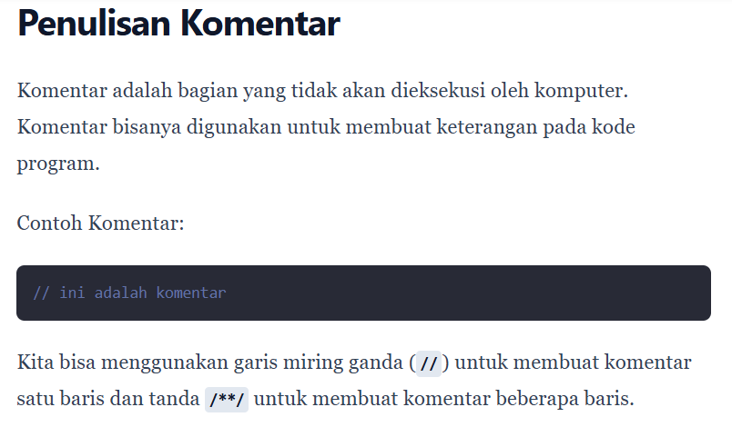

Slide 12
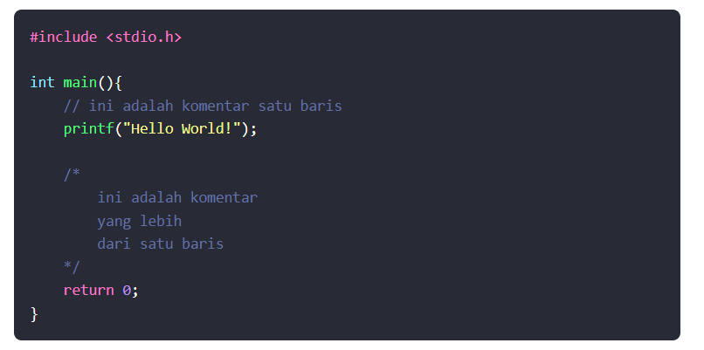

Slide 13
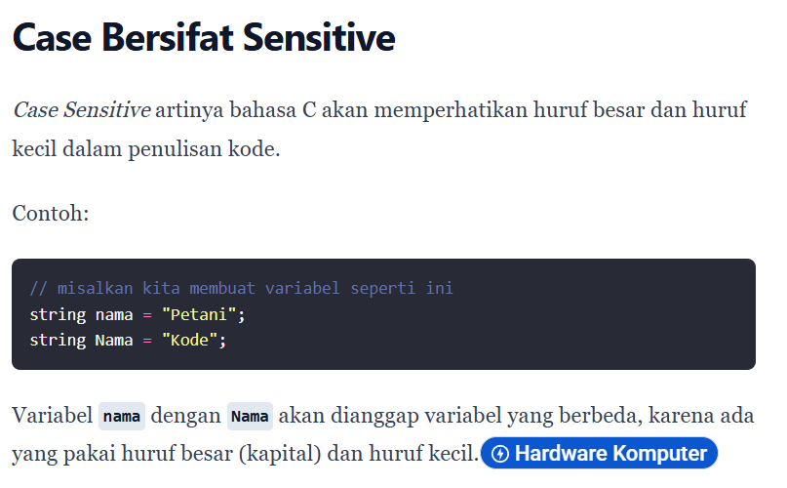

Slide 14
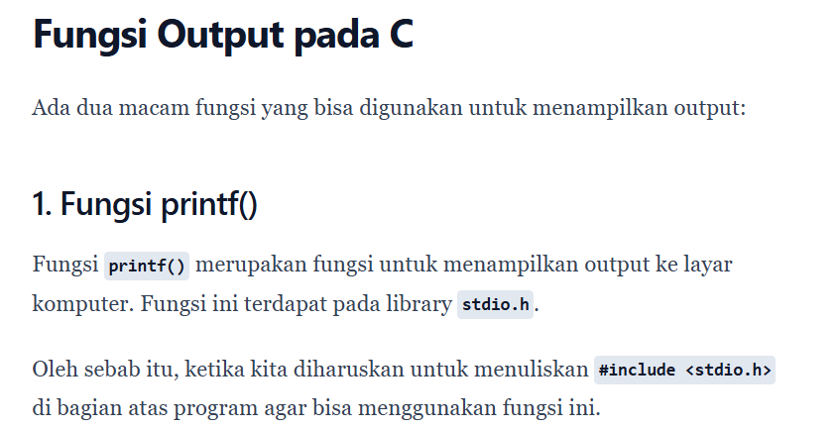

Slide 15
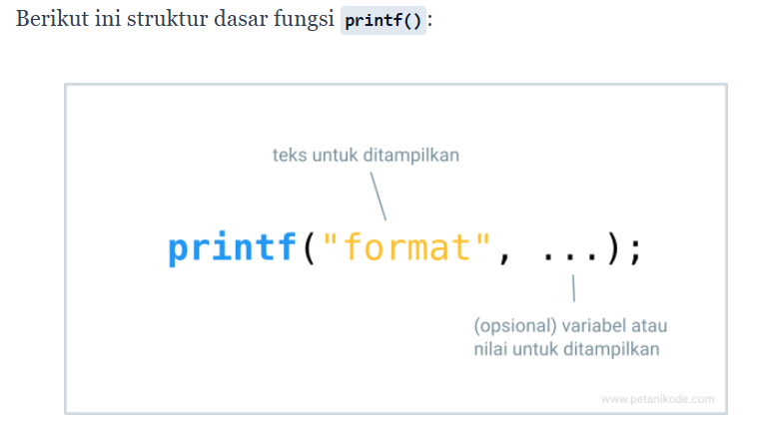
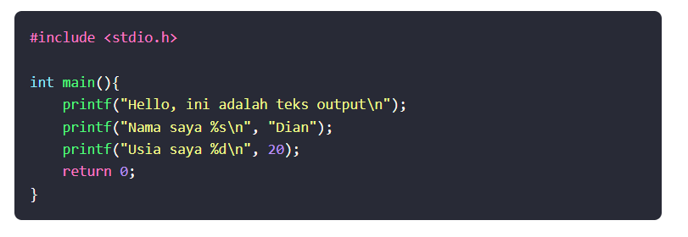

Slide 16
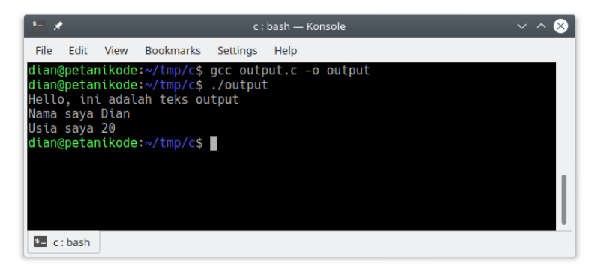
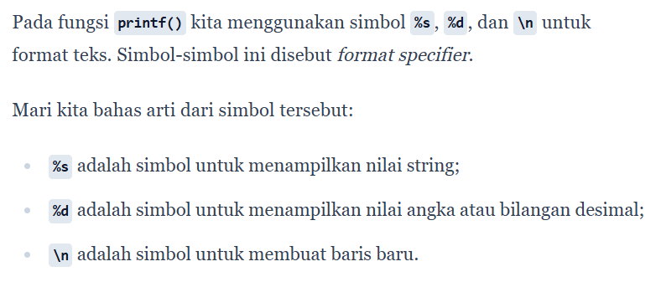

Slide 17
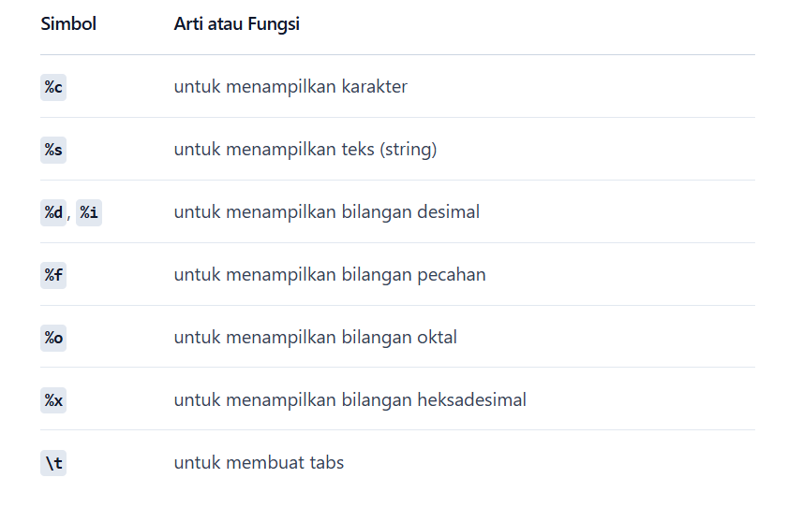

Slide 18
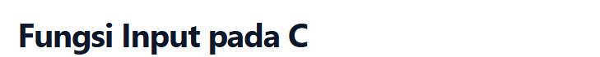
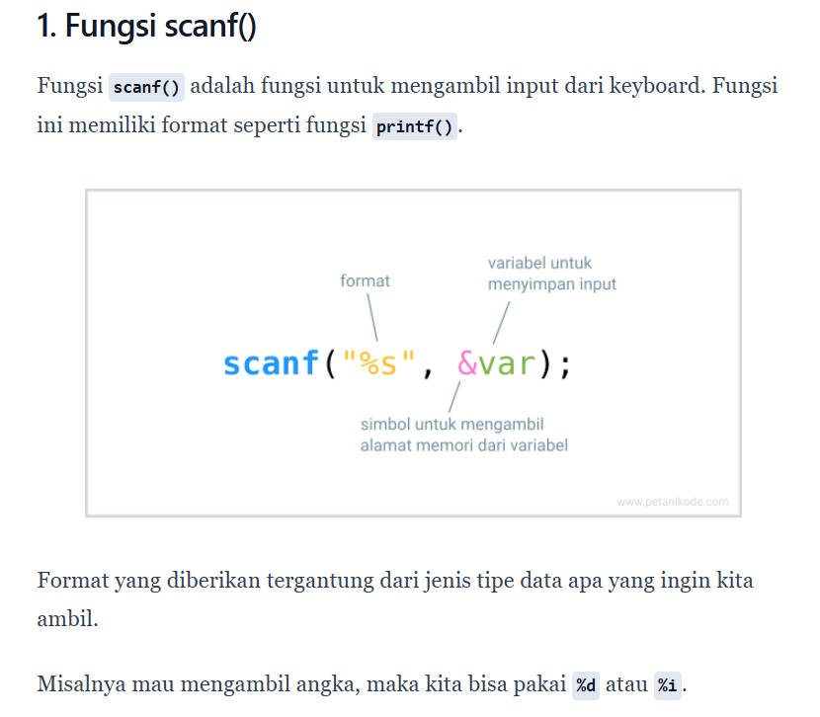

Slide 19
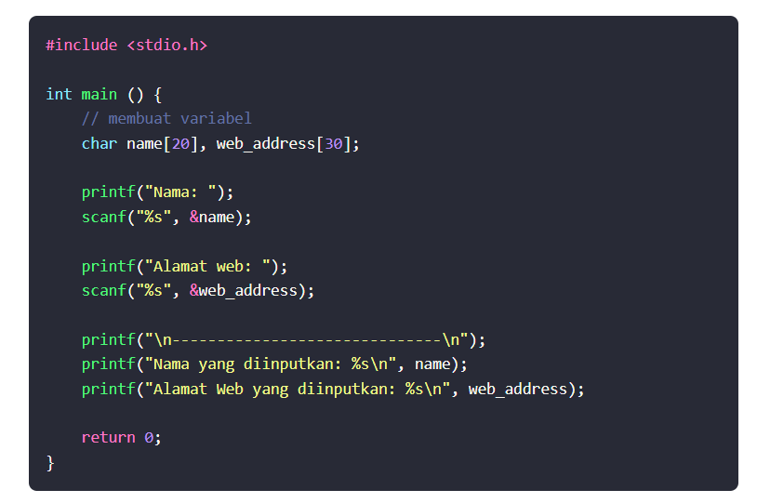

Slide 20
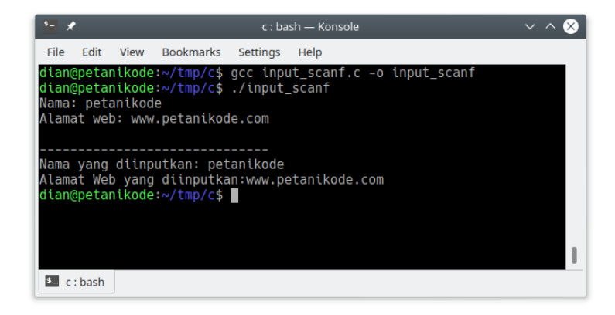

Slide 21
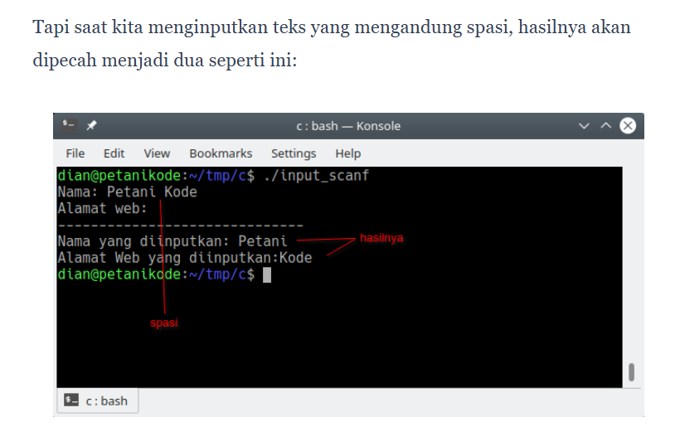

Slide 22
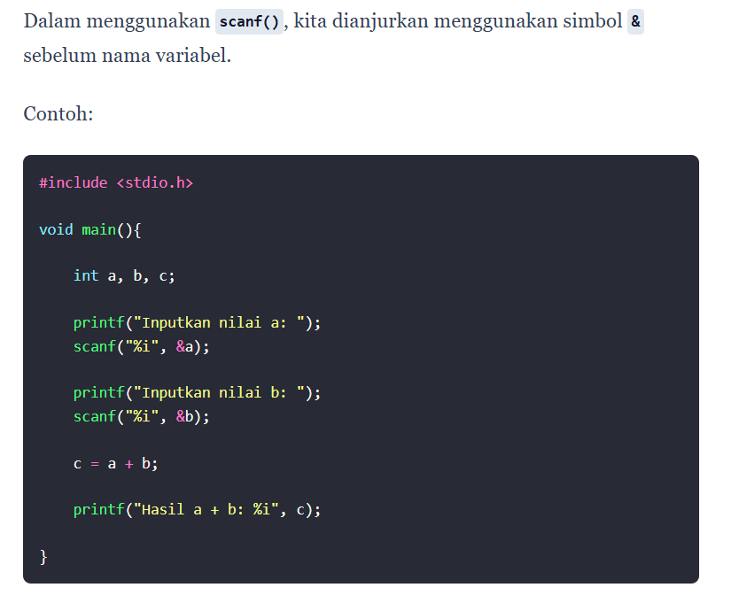

Slide 23
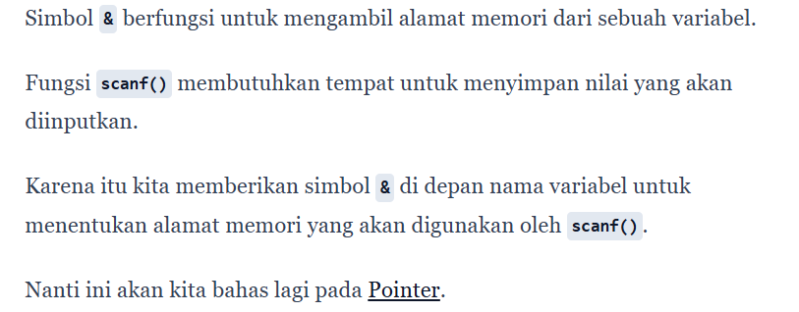

Slide 25

Terima kasih !
rizkiirwanto@gmail.com
https://www.guruit.my.id

